Slide 1

Техникалық және кәсіптік
білім беру жүйесінің
80 жылдық мерекесімен құттықтау

Slide 2
КӘСІПТІК БІЛІМ БЕРУ – КЕЛЕШЕК КЕПІЛІ
Бүгінде отандық білім беру мен бизнес саласы арасындағы әріптестік байланыс күшейіп келеді. Оған ел экономикасының­ дамуына қажетті мамандықтар даярлаудың себепкер екенін ескер­сек, бұл арнадағы жұмыстар өз ретімен орындалуда. Бұл бағыттағы жүйелі жасалған жұмыстар екінші жағынан аймақтық бәсекені арттырары сөзсіз. Дей тұрғанмен, жасыратыны жоқ, елімізде кәсіптік білім беруді көздейтін стандарттарға енді ғана көңіл бөлініп келеді. Осы ретте ірі кәсіпорындар кәсіптік білім беру жүйесіне қыруар қаржы салып, жас мамандарды даярлау ісіне белсене қатысуда.

Slide 3
«КӘСІПТІК БІЛІМ БЕРУ ЖҮЙЕСІНДЕ СТУДЕНТТІҢ КӘСІБИ ҚҰЗІРЕТТІЛІГІН ҚАЛЫПТАСТЫРУ МӘСЕЛЕЛЕРІ»
Қазақстан Республикасында білім беру жүйесіндегі модернизациялау үдерісі – білім мазмұны мен сапасын арттыру, білім берудің ұлттық моделін жетілдіру, ақпараттық технологиялар жөнінде жаңаша педагогикалық көзқарас қалыптастыру секілді кешенді шараларға тікелей қатысты. Әлем тәжірибесі көрсеткендей, кез-келген мемлекеттің экономикалық жетістігі сол елдің білім жүйесі мен азаматтарының білім дәрежесіне байланысты. Өйткені білім арқылы ғана қоғамның интеллектуалдық капиталы мен инновациялық әлеуеті қалыптасады.
Елбасы Н.Ә.Назарбаев «Қазақстан-2050» стратегиясы: қалыптасқан мемлекеттің жаңа саяси бағыты» атты Жолдауында «Білім және кәсіби – заманауи білім беру жүйесінің, кадр даярлау мен қайта даярлаудың негізгі бағдары. Бәсекеге қабілетті дамыған мемлекет болу үшін біз сауаттылығы жоғары елге айналуымыз керек. Барлық жеткіншек ұрпақтың функционалдық сауаттылығына да зор көңіл бөлу қажет», – деп атап көрсетті

Slide 4

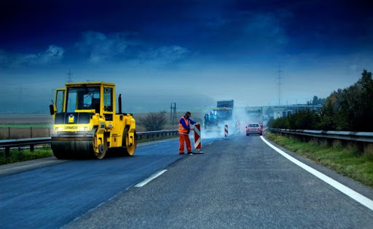
КӘСІПТІК БІЛІМ БЕРУДЕ РУХАНИ АДАМГЕРШІЛІК ҚҰНДЫЛЫҚТАР АРҚЫЛЫ БОЛАШАҚ МАМАНДАРДЫ ДАЯРЛАУ
Әлемдік білім беру кеңістігіне бағытталған білім берудің негізгі мақсаты: білімді меңгеріп қана қоймай, білік пен дағды арқылы дербестік, ізденімпаздық, дені сау, өзгермелі жағдайда білімді де білікті жасөспірімдерді жан-жақты жеке тұлға ретінде даярлау. Осы мақсаттарды іске асыруда бүгінгі шәкірттерге қойылып отырған мәселелерге күн сайын талаптануда. Өйткені, келешек қоғамыздың басты тұлғасы бүгінгі біздің шәкірттер. Сондықтан берілетін кәсіби бағдар
жұмыстарының бүгінгі күні маңызы зор болып табылады.

Slide 5

Инновациялық технологияларды білім сапасын көтеруде пайдалану
Қазақстан Республикасы Президентінің «Қазақстан – 2050» стратегиясы – қалыптасқан мемлекеттің жаңа саяси бағыты» атты Қазақстан халқына Жолдауында : «Бәсекеге қабілетті дамыған мемлекет болу үшін біз сауаттылығы жоғары елге айналуымыз керек….Техникалық және кәсіптік білім беруді дамыту жүйесіне қызмет ететіннің барлығы – біздің еліміздің болашағына қызмет етеді»,-деп кәсіби білім,ғылым саласына өте үлкен көңіл бөліп, ерекше мән берді.Сондықтан да колледж қабырғасында студенттерге тек белгіленген білім мен іскерлік дағдыны беріп қана қоймай, сол алған кәсіби білімдерін күнделікті өмірде қолдана біліуге үйрете оқытып,тәрбиелеу қажеттілігі туындауда.

Slide 6

Сіздерді «Техникалық және кәсіптік білім беру жүйесінің 80 жылдық» мерекесімен қатар келіп отырған «Ұстаздардың төл» мерекесімен құттықтаушы
Алматы автомобиль-жол колледжі ұжымы құттықтайды.

Slide 7

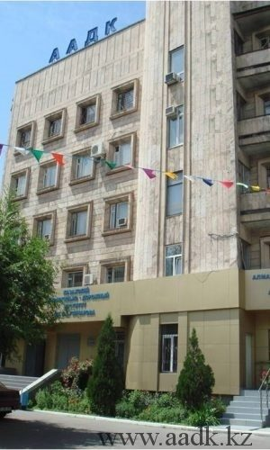
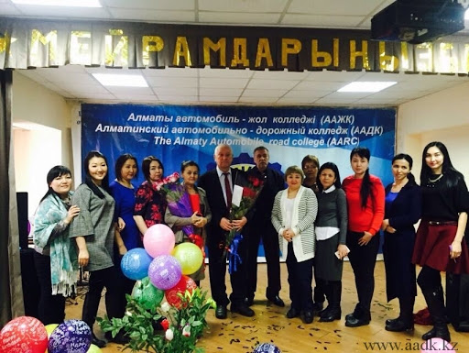
Алматы автомобиль-жол колледжі
Осы мамандықтар бойынша шәкірттерді дайындап шығарады: қызмет көрсету, жөндеу және пайдалану автомобиль көлік құралының, жол салу, пайдалану, құрылыс машиналары, тасымалды ұйымдастыру және басқару көлік құралдары мен есеп және аудит.

